Slide 1
Природные зоны Северной Америки

Slide 2
План
Особенности проявления зональности на материке.
Характеристика природных зон.
Изменение природы в результате хозяйственной деятельности человека.

Slide 3
Природная зона | Географическое положение | Особенности климата | Почвы | Типичные представители флоры и фауны | Хозяйственная деятельность человека и охрана природы

Slide 4
Природные зоны Северной Америки
Зона арктических пустынь
Зона тундры и лесотундры
Зона тайги
Зона смешанных и широколиственных лесов
Зона лесостепей и степей
Зона полупустынь и пустынь
Зона саванн и редколесий
Зона жестколистных вечнозелёных лесов и кустарников
Зона переменно-влажных лесов
Область высотной поясности

Slide 5
Природная зона
1. Зона арктических пустынь
ГП
Канадский Арктический архипелаг, о. Баффинова Земля
Особенности климата
Температура зимой: -32°С, температура летом: 0°С, количество осадков – до 100 мм.
Почвы
Арктичес-кие пустынные
Типичные представители флоры и фауны
Мох, лишайник. Овцебык, песец, белый медведь.
Хозяйственная деятельность человека и охрана природы
Постоянного населения нет. Флора и фауна легко ранимы.

Slide 6
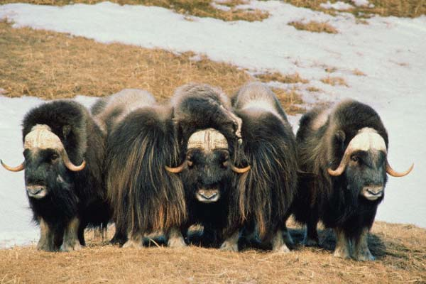
Овцебык

Slide 7
Природная зона
2. Зона тундры и лесотундры
Географическое положение
Занимает северное побережье материка и прилегающие к нему острова
Особенности климата
Температура зимой: -30°С, температура летом: +8°С. Количество осадков от 100 до 200 мм.
Почвы
Тундрово-глеевые
Типичные представители флоры и фауны
Мох, лишайник, осоки, карликовые ивы и берёзы. Северный олень, олень-карибу, песец, волк, белая куропатка.
Хозяйственная деятельность человека и охрана природы
Население занимается оленеводством. Имеются национальные парки.

Slide 8
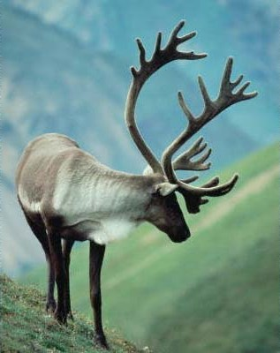
Олень – карибу

Slide 9
Природная зона
3. Зона тайги.
Географическое положение
Занимает тихоокеанское побережье от 60 до 40 широты. Узкой полосой от подножья Кордильер на западе, до побережья Атлантики на востоке.
Особенности климата
Температура зимой: -24°С, температура летом: +16°С, количество осадков – от 250до 500 мм. в центре и на востоке зоны, а на западе до 2000 мм.
Почвы
Подзолистые и мерзлотно-таёжные
Типичные представители флоры и фауны
Черная и белая ель, бальзамическая пихта, американская лиственница, сосна. Чёрный медведь, гризли, лось, канадская рысь.
Хозяйственная деятельность человека и охрана природы
Охота, звероловство. Имеются заповедники.

Slide 10
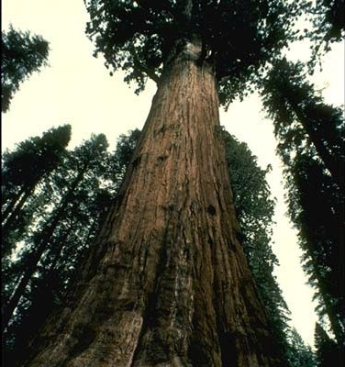
Секвойя

Slide 11
Природная зона
4. Зона смешанных и широколиственнных лесов
Географическое положение
Занимает территорию вблизи Великих Американских озёр.
Особенности климата
Температура зимой: -8 до -16°С, температура летом: +16, до +24°С. Количество осадков от 500 до 1000 мм.
Почвы
Бурые лесные, дерново-подзолистые
Типичные представители флоры и фауны
Дуб, орешник, бук, осина, липа, клён, каштан, дикие яблони, вишни. Енот, скунс, бурундук.
Хозяйственная деятельность человека и охрана природы
Большая часть зоны, это обрабатываемые земли. Дикие животные сохранились лишь в заповедниках.

Slide 12
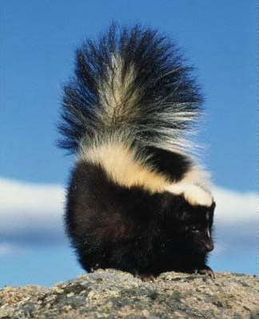
Скунс

Slide 13
Природная зона
5. Зона лесостепей и степей.
Географическое положение
Вытянулась с севера на юг в центре материка от канадской тайги, до Мексиканского залива.
Особенности климата
Температура зимой: от -16, до +8°С, температура летом: от + 16, до +24°С. Количество осадков от 250 до 500 мм.
Почвы
Чернозёмные и каштановые
Типичные представители флоры и фауны
Злаки: бородач, бизонова трава, типчак. Койот, бизон, пеликан.
Хозяйственная деятельность человека и охрана природы
Повсеместно изменена человеком, распаханы, или превращены в выгоны для скота.

Slide 14
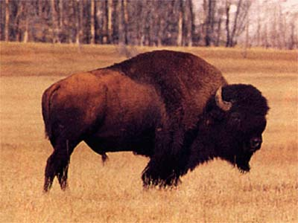
Бизон – житель прерий

Slide 15
Кроссворд
По горизонтали:
2 – Хвойное дерево, высотой более 100 метров, диаметром около 20 м.;
4 – Зверёк, длиной 40 см., его мех блестяще-чёрного цвета с белыми полосами.
По вертикали:
1 – Крупное травоядное животное с длинной шерстью, сохранившееся на Канадском Арктическом архипелаге и острове Гренландия с доледникового периода;
3 – Животное, которое селится поближе к водоёму и получило ещё название «полоскун»

Slide 16
Домашнее задание
§55, страница 216 – 220
На контурных картах показать природные зоны Северной Америки
Продолжить заполнение таблицы

